Slide 1


Slide 2
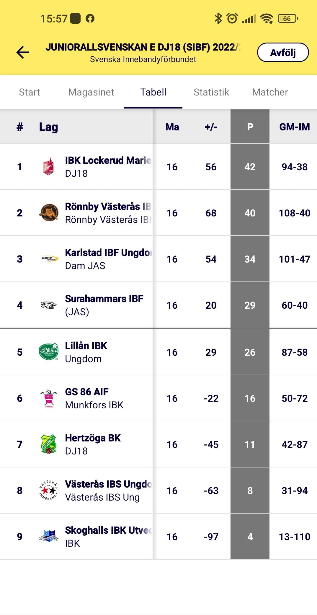
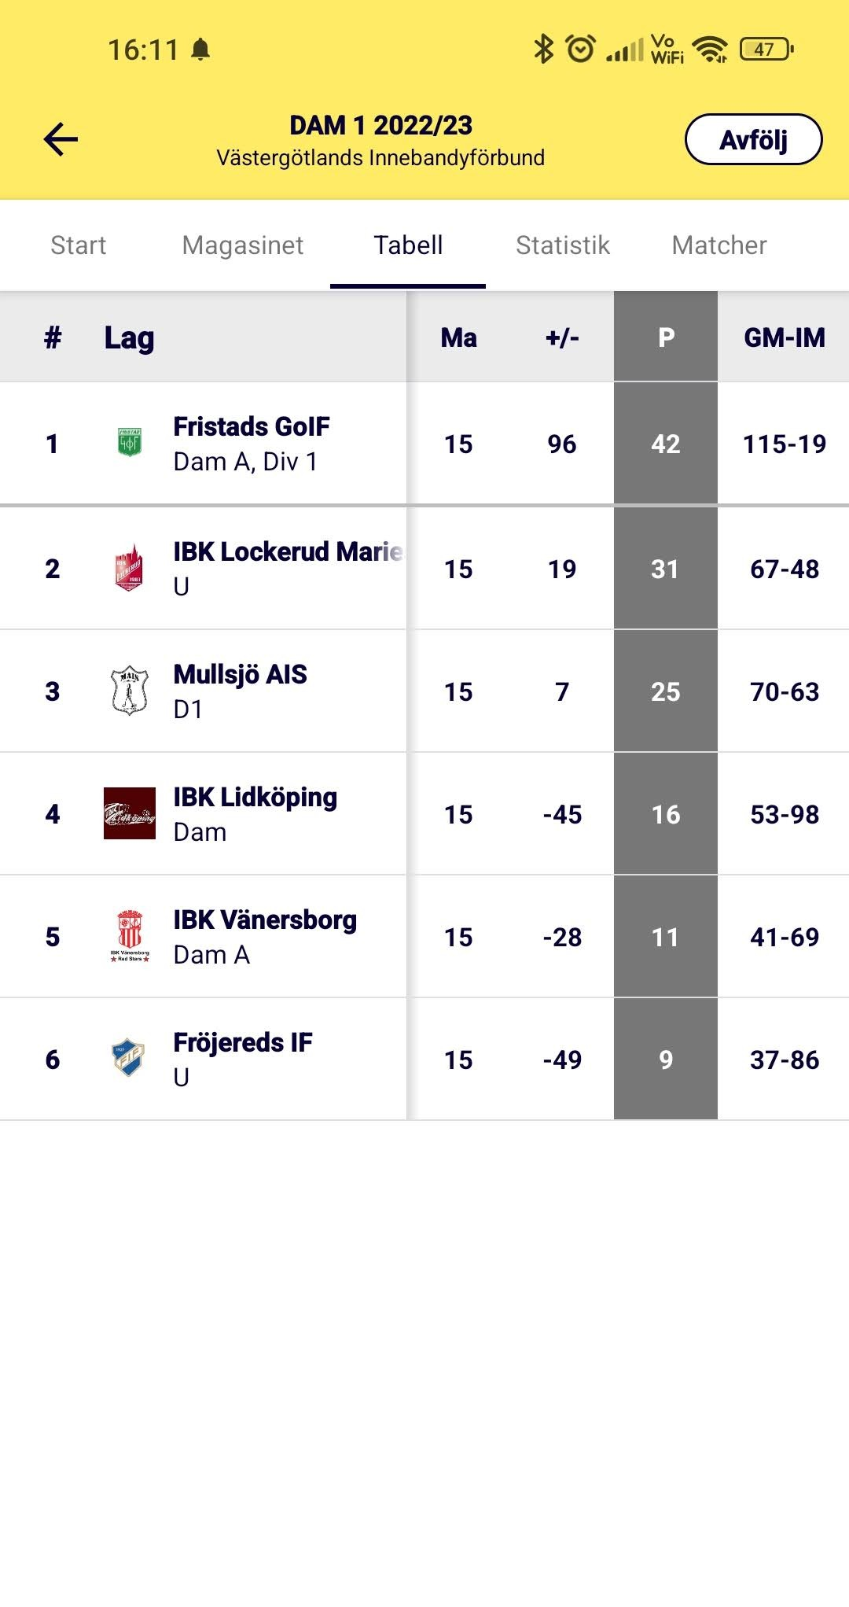
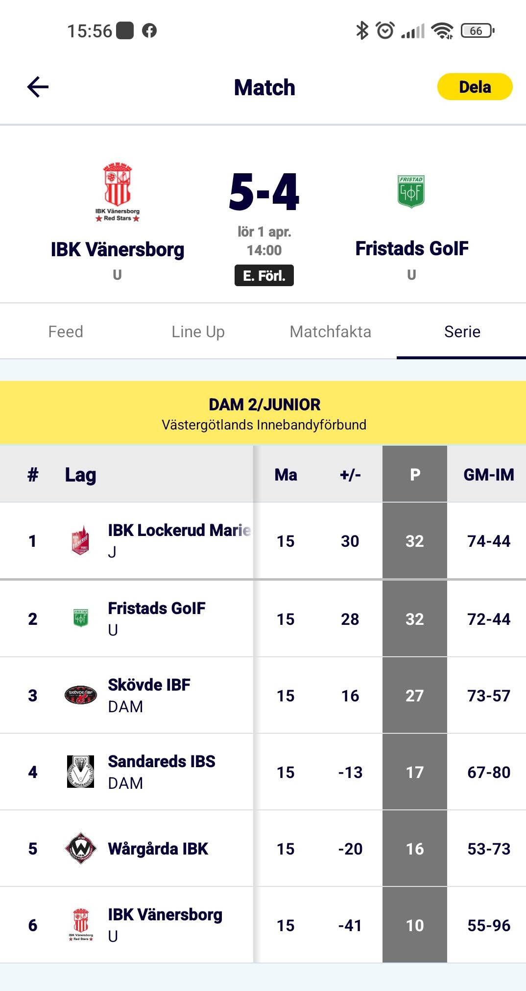
HUR GICK DET22/23

Slide 4
IBK Lockerud DJ
Serier säsongen 23/24
D1, DJ/DU och JAS
D1 och DJ/DU är grunden och JAS är ett uttagningslag från dessa samt A-laget. Vi kommer i möjligaste mån lägga matcher så att SSL och JAS inte krockar och inte heller JAS och D1. Så det troliga är att SSL och D1 spelar samma dag och JAS och DJ/DU, så långt det går att lösa det så.
Nytt för nästa säsong är att vi kommer kunna använda spelare födda -05 och senare hur vi vill inom lagen utan begränsningar och utöver det 3+1 för spelare födda -04 och tidigare. Detta kommer leda till att vi, som vi vill och strävar efter, kan spela med 15+2 i så många matcher som möjligt.

Slide 5
IBK Lockerud DJ
Träningar
3 träningar i veckan likt säsongen 22/23. JAS-träningar och träningar med A-lagstränare kommer utvärderas och vi återkommer angående om det är aktuellt även nästa säsong.
Träningsmatcher
Planen är att JAS kommer spela 3 träningsmatcher ( 1 hemma och 2 borta)
D1 spelar DM I Fristad
DJ/DU. Planen är även här ett par träningsmatcher. Dock inga klara i nuläget. Vi kommer försöka att lägga dessa på hemmaplan I Novab Arena.

Slide 6
IBK Lockerud DJ
Att hjälpa till med under säsongen.
V.35 fredag-söndag - Bomässa.
Där ska hela DJ-gruppen hjälpa till och finns det föräldrar och andra anhöriga som känner sig manade att hjälpa till är det till stor hjälp. Vi kommer förutom under själva mässan vara med och bygga innan och riva efter. Så från onsdag till söndag natt gäller för oss.
Ev. V.36 fredag-söndag. Svenska cupen Damer. Ev.
V. 39 och 40. VPC. DJ-gruppens spelare dömer och sköter sek. Tillsammans med HJ, H2 och Dam-A. Finns andra frivilliga som vill hjälpa till är det varmt välkommet.

Slide 7
IBK Lockerud DJ
Mer under säsongen.
Uppesittarlotter och minst en omgång med Sverigelotter, troligen två, kommer vi att behöva sälja.
Sek.-listor gör vi så fort vi vet speldagar för de olika serierna. Som förra året gör vi ett grundschema och det kan då bli att man står uppsatt utan att man spelar och då, eller om man av annan anledning inte kan, så byter man själv och sedan meddelar oss ledare så vi kan ändra i listan.
Vi kommer inte att ha entré på JAS och D1 som vi hade förra säsongen. Däremot ska vi under varje match försöka ha ett litet mini-café i hallen. Det kommer ingå i ansvaret för tillsammans med att sköta sek. (Gäller matcher i ICA-hallen)

Slide 8
IBK Lockerud DJ
Mer under säsongen.
Calles. Samma här. Schema görs när vi får reda på vilka dagar vi ska bemanna och byte gör man själv. Har vi själva hemma-match mån-fre kommer vi själva stå för att det är öppet.
Matchvärdar. Här är kanske troligt att vi får några fler än tidigare då det förmodligen är åldersgräns för sargvakter mm. i SSL. Kan även bli så att ett annat lag är matchvärdar men vi behöver bemanna med sargvakter.

Slide 9
IBK Lockerud DJ
Mer under säsongen.
Bortamatcher.
Då vi inte har tillgång till buss så behöver vi skjuts till våra bortamatcher. (förutom några JAS då vi förhoppningsvis får ett par bussresor till dom längst bort)
Matchkläder.
Vi provade i år att man tvättade sina egna efter match och skulle ha med sig och hänga upp i omkl.rummet senast onsdag efter match. Detta funkade sådär. Hur gör vi i år? Förhoppningsvis kommer vi likt förra året kunna ha fasta nummer i JAS/D1 och ett ytterligare ställ till DJ/DU.

Slide 10
IBK Lockerud DJ
Planering försäsong.
Träning enligt schema fram till midsommar. Ev. även veckan efter.
I juli är det egenträning som gäller med hjälp av övningar som skickats ut.
V.32 startar vi upp igen, då med innebandyträningar inför träningsmatch för JAS mot Karlstad på lördagen. Tillsammans med Dam-laget. Skjuts behövs.
V.33 och 34.Träning.
V.35. Bomässa fre-sön ARBETE!! Prel. bygga innan, lite fredag inget lördag och samtliga söndag + rivning efter.
Träningsmatch JAS i Falun på lördagen tillsammans med Dam-laget. Buss.
V.36. JAS-cup INSTÄLLD. DM i Fristad ersätter. (D1)
V.37 Lördag träningsmatch JAS mot Stenungsund/Kungälv hemma.
V.38. Troligen JAS-seriestart. DJ/DU träningsmatch.
V.39 Träningsmatch DJ/DU
Runt v.40 seriestart för D1 och DJ/DU.

Slide 11
JAS
Lockerud
GS 86
Hagfors
Hertzöga
Hallsta
Karlstad
Lillån
Rönnby
Skoghall
Västerås IBS
D1
Lockerud
Halna
Fristad
Fröjered
Alingsås
Lidköping
Tygriket
Vänersborg
Mullsjö
Skövde
Wårgårda
DJ/DU
Lockerud
Fröjered
Tygriket
Vänersborg
Sandared
Wårgårda

